Slide 1
Что такое светская этика?
Автор презентации:
учитель начальных классов
МБОУ «СОШ № 1» г. Тарко-Сале Грищук Юлия Владимировна

Slide 2
Вы узнаете
Что такое этика.
Основатель этики.
Виды этики.
Что такое светская этика и что она предполагает.

Slide 3
С. И. Ожегов
Этика -
1.Философское учение о морали, её развитии, принципах, нормах и роли в обществе.
2. Совокупность норм поведения.

Slide 4
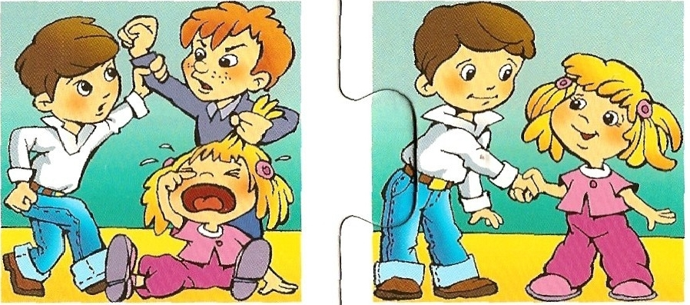
Этика -
наука, которая рассматривает поступки и отношения между людьми
с точки зрения представлений о добре и зле.

Slide 5
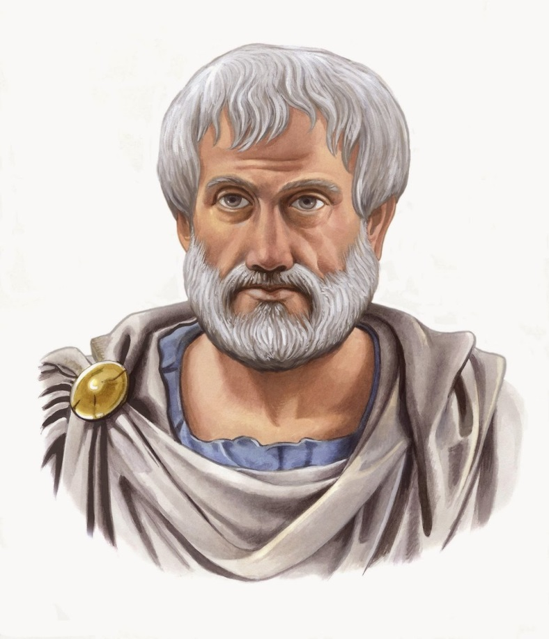
Основатель этики –
древнегреческий философ Аристотель( IV в. до н. э.)

Slide 6
В Древней Греции все науки назывались философией
«ФИЛО» -ЛЮБОВЬ
«СОФИЯ» - МУДРОСТЬ
Философия- любовь к мудрости
Рафаэль.
Афинская школа

Slide 7
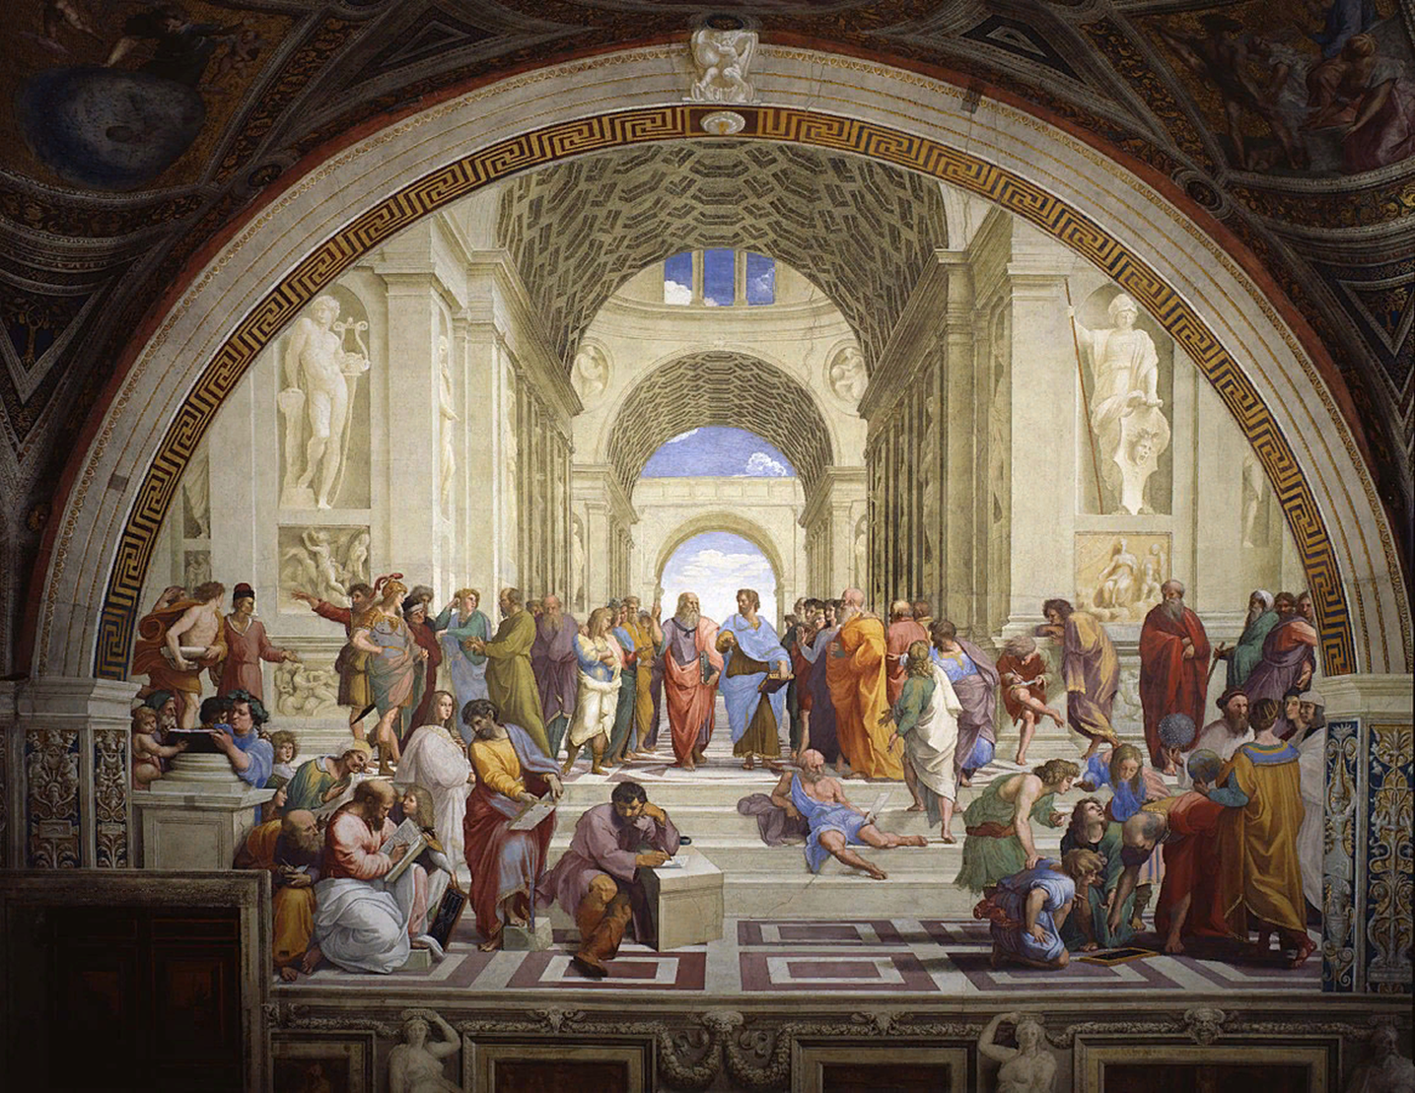

Slide 8
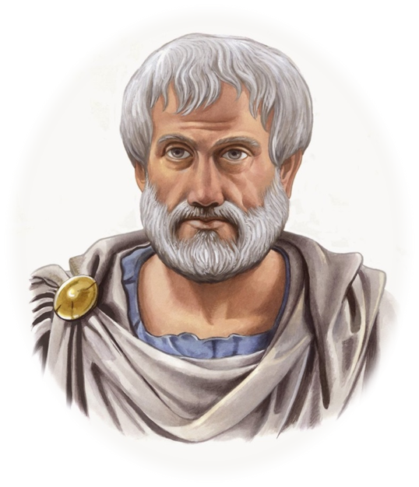
часть философии

Slide 9
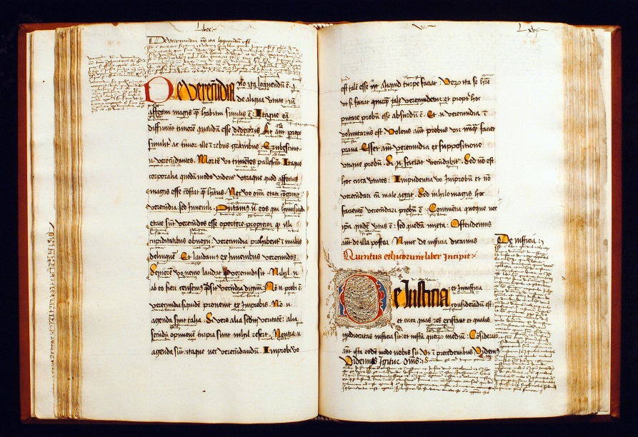
Аристотель назвал этику наукой,
когда писал книгу
о нравственных основах жизни человека,
для своего сына Никомаха.

Slide 10
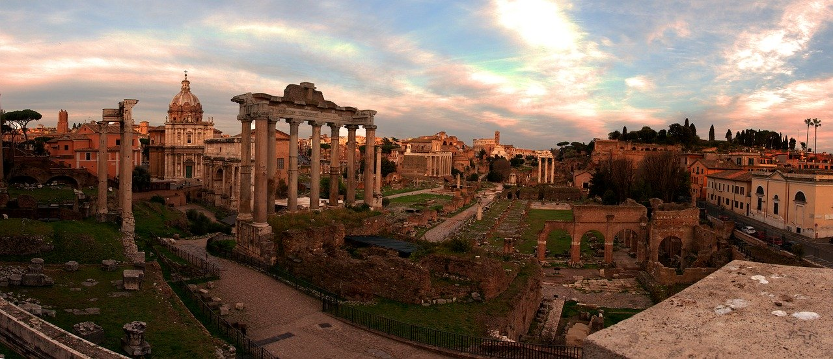
Этика изучает мораль.
Слово «мораль» возникло в Древнем Риме.

Slide 11
МОРАЛЬ
ПРИВЫЧКИ
ОБЫЧАИ
НРАВЫ
ПРАВИЛА ПОВЕДЕНИЯ

Slide 12
От слова «нравы»
в русском языке
произошло слово «нравственность»
мораль
нравственность
этика
синонимы

Slide 13
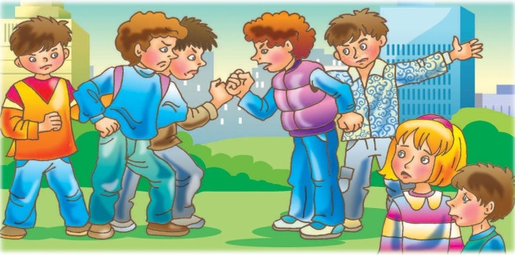
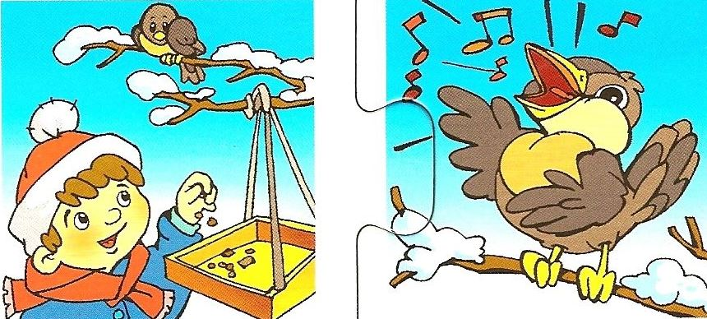
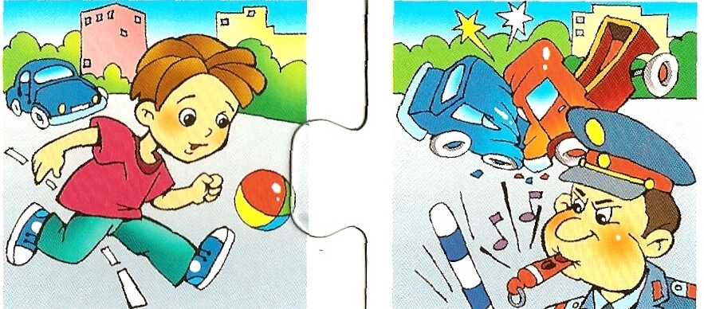
Этика
изучает, как ведут себя люди,
почему люди ведут себя так или иначе,
Помогает разобраться, что такое нравственность и каким путём она достигается.

Slide 14
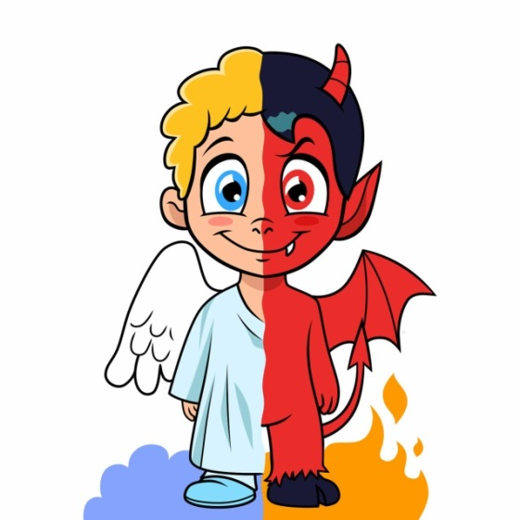
положительные
отрицательные
завистливость
трудолюбие
воровство
способность любить
способность дружить
грубость
честность
лживость

Slide 15
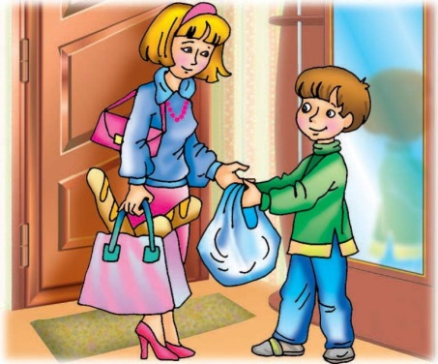
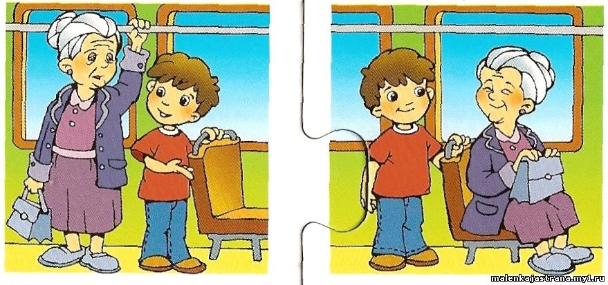
Большинство людей честные, трудолюбивые, заботливые, способные любить и дружить

Slide 16
Вопросы, на которые помогает ответить светская этика?
Почему одни совершают добрые поступки,
а другие делают зло себе и окружающим?
Что нужно делать, чтобы самому стать добрым?
Что нужно делать, чтобы хороших людей
было больше?
- Как наградить человека, сделавшего добро?
-Как не делать зла?
-Как сделать жизнь людей лучше?

Slide 18
Нормы поведения
Предписываемые религией,
называются
религиозной этикой

Slide 19
Нормы поведения,
принятые в гражданском обществе, называются
светской этикой

Slide 20
религиозная
этика
светская
этика
моральные,
нравственные
нормы поведения

Slide 21
ЭТИКА
1.Помогает строить отношения с людьми.
2.Самостоятельно совершать добродетельные поступки.
3.Помогает нам стать лучше.

Slide 22
Контрольные вопросы.
1. Что такое этика?
2. Какая бывает этика?
3. Что такое светская этика?
4. Что предполагает светская этика?
5. Что такое религиозная этика?
6. Что такое мораль?
7. Назовите синоним слову мораль?
8. Кто является основателем этики?
9.Что бы ты мог рассказать об этике своей
семье, другу?

Slide 23
Вспомните,
какую цель вы ставили перед собой
в начале урока? Удалось ли вам достичь ее?
Обведи или раскрась тот смайлик, который соответствует твоим достижениям на уроке:
- всё получилось!
- старался, но получилось не всё.
- - было слишком трудно.

Slide 24
Спасибо за работу!
Молодцы!

Slide 25
Использованные
интернет ресурсы:
https://ds05.infourok.ru/uploads/ex/04fe/0003d58d-cb491bfe/img105.jpg
https://avatars.mds.yandex.net/getzen_doc/1131857/pub_5ae0c70c77d0e68a8790fc25_5ae0c7fa1aa80c451f7d12cd/scale_1200
https://i.ytimg.com/vi/ARp654CzVLg/maxresdefault.jpg
https://news.uns.purdue.edu/images/+2004/remnant-trust-nicomachean.jpg
https://static.biblioclub.ru/cover/0/a77837b475edce1b502cb37a9388a7c5jgagrxerhd_original.jpg
https://cdn.pixabay.com/photo/2017/04/26/18/30/forum-2263358_1280.jpg
https://ds05.infourok.ru/uploads/ex/0e35/0002e0dc-b63326ae/hello_html_m143cc650.jpg
https://wpainting.ru/rafael-santi/afinskaya-shkola-rafaelya-santi.html
https://avatars.mds.yandex.net/get-districts/1767466/2a0000016a3ffaad1bca229e0d57a26760af/optimize
https://fsd.multiurok.ru/html/2019/11/02/s_5dbdb4ab5fbb3/1241666_1.jpeg
https://allyslide.com/thumbs_2/25c592b429603bb738ebe2647a77d6d9/img5.jpgнормы поведения в обществе
https://funart.pro/uploads/posts/2020-03/1584106493_20-p-foni-s-otkritimi-knigami-88.jpg

